Slide 1
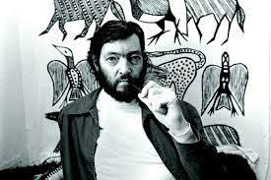
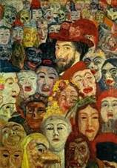
Хуліо Кортасар. Короткі відомості про письменника. Фантасмагорична картина безумства натовпу в оповіданні Хуліо Кортасара «Менади». Відображення сучасних соціальних, психологічних, етичних проблем у творі.

Slide 2
Аргентинський письменник Хуліо Кортасар з'явився на світ 26 серпня 1914 в Брюсселі.
У 1916 р. після окупації Брюсселя німецькими військами родина переїхала у Швейцарію, де залишалася до кінця Першої світової війни, а в 1918 р. повернулася в Аргентину. Дитинство Кортасара проминуло у Банфілді, приміській зоні Буенос-Айреса. Батько покинув сім'ю. Хуліо жив із матір'ю, тіткою та молодшою сестрою Офелією, часто хворів, згодом у нього розвинулася астма. У 1928 p. Х. Кортасар вступив у педагогічне училище, а в 1932 р. отримав диплом викладача середньої школи.

Slide 3
Тоді ж під враженням книги Ж Кокто "Опій" відкрив для себе світ сюрреалізму. У 1935 p. Майбутній письменник вступив на факультет філософії та філології столичного університету, але через рік залишив навчання через брак коштів. Наприкінці 30-х pp. працював шкільним учителем у Боліварі — містечку в провінції Буенос-Айрес, захопився джазовою музикою, писав оповідання, які ніде не публікував, а з 1944 року
викладав французьку літературу в університеті.

Slide 4
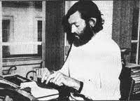
У рецензіях критики характеризують початковий етап творчості письменника як поєднання фантастики і реальності, це був магічний реалізм. Кортасар перебував під враженням від Борхеса, якого вважав своїм наставником. У 1951 році письменникові вдалося отримати літературну стипендію і виїхати до Європи. Хуліо Кортасар влаштувався в Парижі, де прожив до кінця своїх днів, працюючи перекладачем при ЮНЕСКО.

Slide 5
Він став видатним оповідачем, проте світову славу письменник здобув завдяки своїм романам. Особливу увагу читачі приділили роману "Гра в класики", дія якого відбувається в Парижі серед близьких за духом інтелектуалів. У цьому творі порушено багато важливих проблем свого часу. Крім того, це роман, зі специфічною структурою, його глави варто читати не одна за одною, але так, як зазначено письменником. Деякі глави читач може взагалі обійти стороною.
Останній етап свого творчого шляху автор часто характеризував як історичний. У цей час у латиноамериканських країнах почалися соціалістичні перетворення, що надихало письменника. Кортасар помер від лейкемії 12 лютого 1984 року.

Slide 6
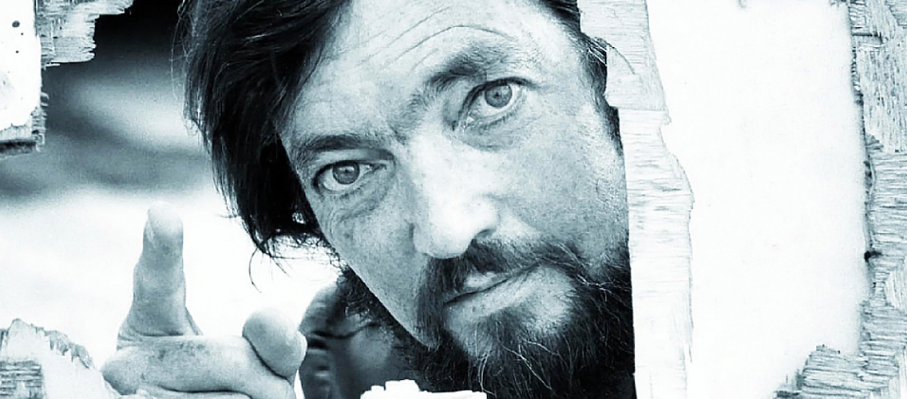
Кортасар — визнаний майстер новели, автор збірок «Життя хронопів і фамів» (1962), «Всі вогні — вогонь» (1966), «Той, хто тут бродить» (1977), «Дехто Лукас» (1979), «Ми так любили Гленду» (1980), «Поза часом» (1982) і інших — з великою увагою відносився до цього жанру, вважаючи, що «роман перемагає завжди за очками, оповідання має виграти нокаутом». Його оповідання — розгорнені метафори, їх відрізняють концентрована атмосфера розповіді, напружена пульсація внутрішнього ритму, відшліфованість словесного матеріалу.

Slide 7
Існує думка, що найсміливіша і найвільніша фантастика й авантюра можуть бути виправданими, якщо вони зумовлені мотивом і метою - створювати надзвичайні ситуації для випробування і провокування філософської ідеї чи слова правди. Повною мірою її можна віднести до багатьох творів Хуліо Кортасара, зокрема й до оповідання «Менади». У ньому вміло поєднано реалістичні й фантастичні елементи, а крізь калейдоскопічні події прозирають глибока символіка та метафоричність. Зокрема бачимо алюзію на еллінські Діонісії, коли театральне дійство поєднувалося з кривавим жертвоприношенням (передовсім цапа як символу Діоніса) на честь божества.

Slide 8
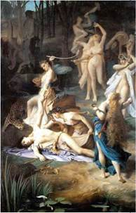
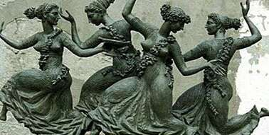
Назва твору
Вакханки, або менади (грец. μαινάδες — «шалені») — німфи, які супроводжували Діоніса в його мандрах і походах. Іншими словами «вакханка» — жінка, нестримна у проявах своєї пристрасті.Ще одна назва менад — фіяди, також тіяди, — за ім'ям Фії, дочки річкового бога Цефісса, німфи, першої служниці Діоніса, чия священна територія розташовувалась поблизу стародавніх Дельф. Вона ж першою влаштувала оргії на честь Діоніса.
Мистецтво звичайно зображувало менад у розпущених шатах, оповитих виноградною лозою, з бубном або флейтою в руках. Менади намагалися втягнути всіх зустрічних до обрядів на честь Вакха, а того, хто не хотів підкорятися, роздирали на шматки.

Slide 9
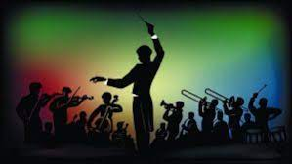
Сюжет
Події відбуваються в провінційному аргентинському містечку середини ХХ ст. Театр Корона — місце, де відбулася трагедія сучасного Орфея — Маестро. Це диригент, який працює в місті за контрактом і робить спробу призвичаїти місцеве населення до класичної музики.

Slide 10
Маестро складає програму концерту:
«Сон літньої ночі» Ф. Мендельсона
«Дон Жуан» Р. Штрауса
«Море» К. Дебюссі
«П’ята симфонія» Л. В. Бетховена.

Slide 11
На концерті спочатку публіка з трепетом слухала романтичну музику Ф. Мендельсона до трагедії В. Шекспіра «Сон літньої ночі». «Дон Жуан» Р. Штрауса теж сподобався відвідувачам. Імпресіоністична музична п’єса «Море» К. Дебюссі викликала бурхливу овацію. Але поступово в театрі ніби згущується повітря, наростає напруження… Кульмінацією музичного виступу стала «П’ята симфонія» Бетховена. Драматизм музики викликав у слухачів дике шаленство емоцій…

Slide 12
«Юрма очманілих шанувальників понесла його зі сцени й потягла кудись у глиб партеру… Безумні чоловіки й жінки із завиванням виривали в скрипалів скрипки (які хрустіли й лопали, ніби величезні руді таргани), потім стали кидати в залу всіх музикантів поспіль, а там навалювалися на них інші шаленці.»

Slide 13
Про що свідчить поєднання цих різнорідних музичних явищ? Можливо, диригент, знаючи смаки (чи несмак?) своєї публіки, прагнув догодити слухачам. Можливо, публіка була лише на позір рафінованою і естетично вихованою. Хай там як, але колективний психоз («масове шаління») Х. Кортасар зобразив геніально! Навіть оповідач потрапив під вплив цього «менадства», тобто колективного безуму. Він навіть шкодує, що не може долучитися до здичавілих театралів, а лише спостерігає за цим усім неначе збоку.

Slide 14
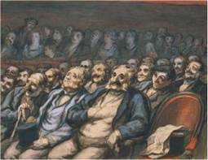
Особливості оповідання «Менади»
алюзії
метафоричність
багатошарова символіка
поєднання реальності та фантастики
калейдоскопічність подій
орієнтація на несподіванку, що вражає сприйняття
зародження незвичного та несподіваного у внутрішньому просторі людини

Slide 15
Наприкінці поговоримо.
1.Де відбуваються події в оповіданні «Менади» ?
2.У переносному значенні слово менади означає…
3.Подумайте, чому програму ювілейного концерту оповідач назвав безсоромною естетичною сваволею? Як він пояснює вибір Маестро? Як , на вашу думку, це характеризує диригента і публіку?
4.Складіть узагальнений портрет завсідника театру «Корона». Чи можна за ним схарактеризувати жителів і атмосферу, яка панує в провінційному містечку?
5.Визначте проблеми, які порушує автор в оповіданні «Менади». Які з них актуальні для нашого часу?

Slide 16
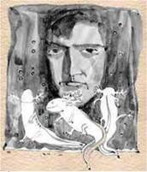
ХХ століття виявилося надзвичайно багатим на різноманітні художньо-естетичні явища і талановитих письменників, що лишили вагомий неоціненний слід у мистецтві й намітили шлях подальшого розвитку. Одним із них був Хуліо Кортасар, у творчості якого дивним чином поєдналася відданість європейській культурі та інтерес до аргентинської реальності, відбувся своєрідний синтез культур Старого і Нового світу. Сьогодні ми змогли в цьому переконатися.

